Slide 1
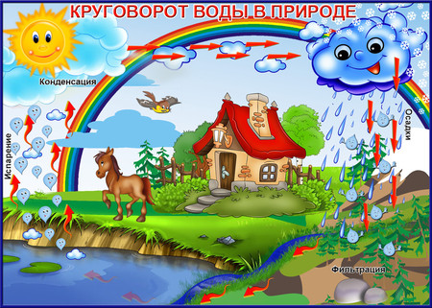
Круговорот воды в природе

Slide 2
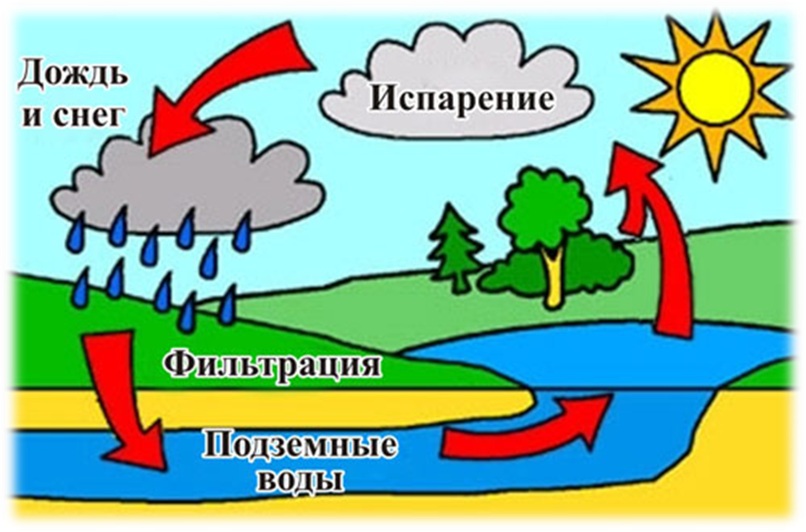
Источником движения воды на Земле является энергия Солнца. Солнечные лучи попадают на поверхность Земли, нагревают ее и превращают в пар. В среднем каждый час с 1 квадратного метра водной поверхности испаряется 1 килограмм воды!
Солнце, как горячая плита, нагревает Землю. Под действием солнечных лучей вода всё время испаряется с поверхности водоёмов, земли, с листьев растений.

Slide 3

Вода во время круговорота может быть в трех состояниях: жидком, твердом, газообразном. Вода является самым ценным и самым необходимым веществом для жизни живых организмов.
Три состояния воды
Жидкое тело | Твердое тело | Газообразное тело
вода | лед, снег | пар

Slide 4
Этапы круговорота
Испарение с поверхности океана
Охлаждение пара
Образование облаков
Перемещение облаков на сушу
Выпадение осадков
Пополнение рек и подземных вод
Сток в океан

Slide 5
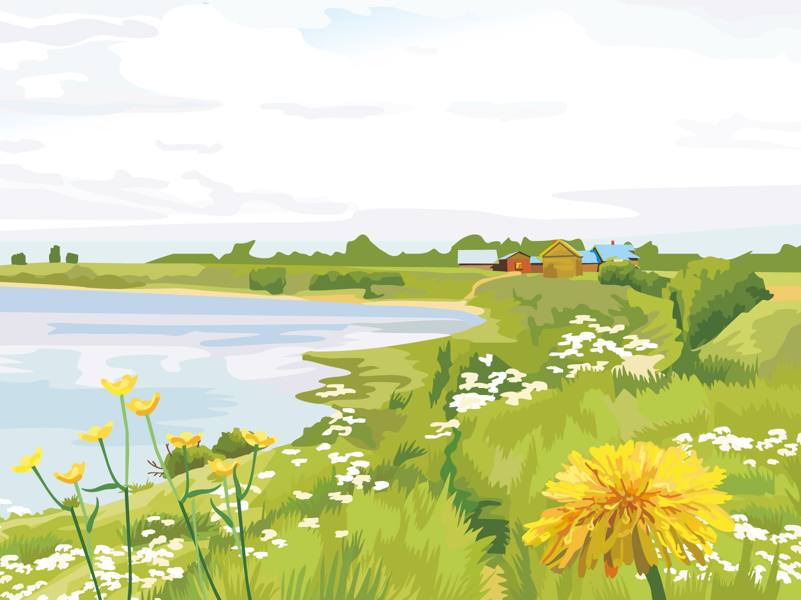




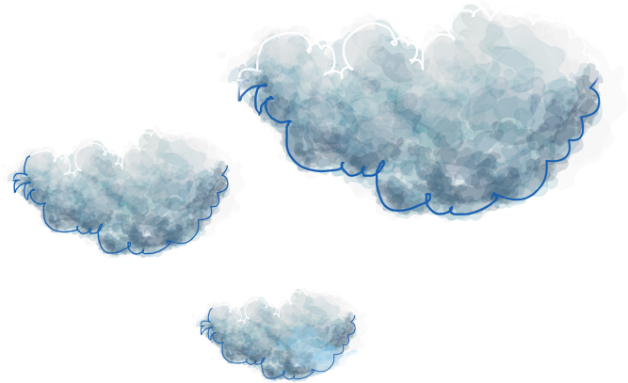

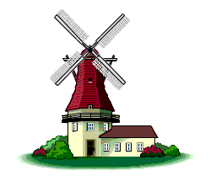
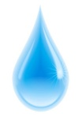




Slide 6
Виды круговоротов воды в природе
Большой (мировой) круговорот воды - водяной пар, образовавшийся над поверхностью океанов, переносится ветрами на материки, конденсируется и выпадает там в виде осадков и возвращается в океан в виде стока. | Малый (океанический) круговорот воды - водяной пар, образовавшийся над поверхностью океана, конденсируется и выпадает в виде осадков снова в океан. | Внутриконтинентальный круговорот воды - водяной пар, образовавшийся над поверхностью суши, конденсируется и опять выпадает на сушу в виде атмосферных осадков.

Slide 7
Значение круговорота воды очень велико, потому что он связывает между собой все оболочки Земли: атмосферу, гидросферу, литосферу и биосферу. Он обеспечивает сушу пресной водой, которая постоянно обновляется. В процессе круговорота изменяется качество воды: при испарении соленая морская вода превращается в пресную, а загрязненная – очищается. Вода переносит огромное количество веществ, необходимых для жизни на Земле.

Slide 8
Спасибо за внимание

